Slide 1

Výstupy dotazníkového šetření Asociace ředitelů základních škol ČR
Školní sociální práce
podzim 2024

Slide 2
Informace o dotazníkovém šetření
Dotazníkové šetření Partnerství pro vzdělávání 2030+, z. ú., proběhlo na podzim roku 2024 ve spolupráci s Asociací ředitelů základních škol ČR, z. s.
Výstupy představují odpovědi 131 členek a členů Asociace ředitelů základních škol ČR, z. s.
Notes:
Milan

Slide 3
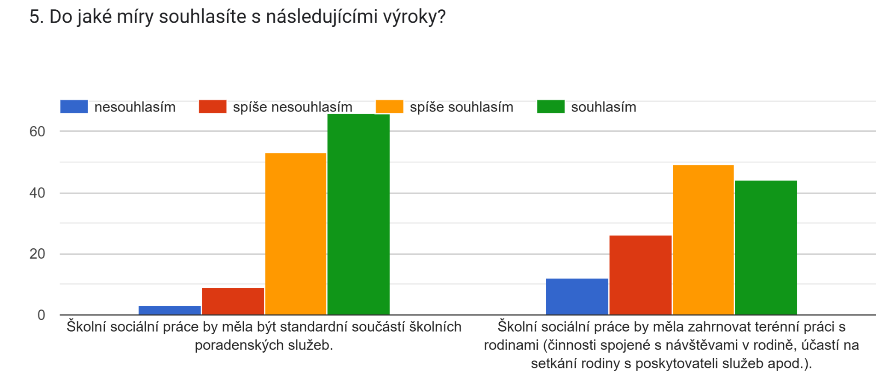
Odpovědi:
Notes:
Milan

Slide 4
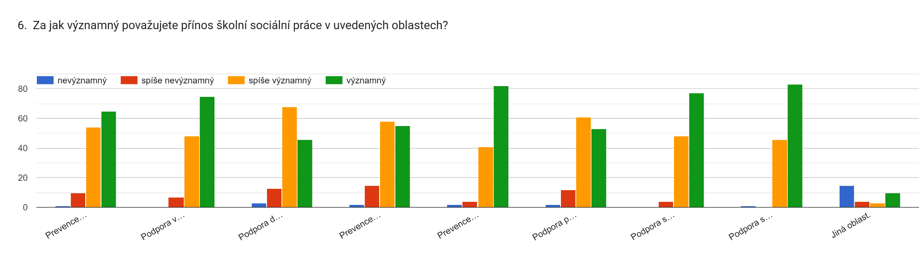
Přínos školní sociální práce
Prevence školní neúspěšnosti.
Podpora vzdělávání žáků se sociálním znevýhodněním a kulturní odlišností.
Podpora duševního zdraví žáků.
Prevence šikany a násilí ve škole.
Prevence záškoláctví.
Notes:
Milan

Slide 5
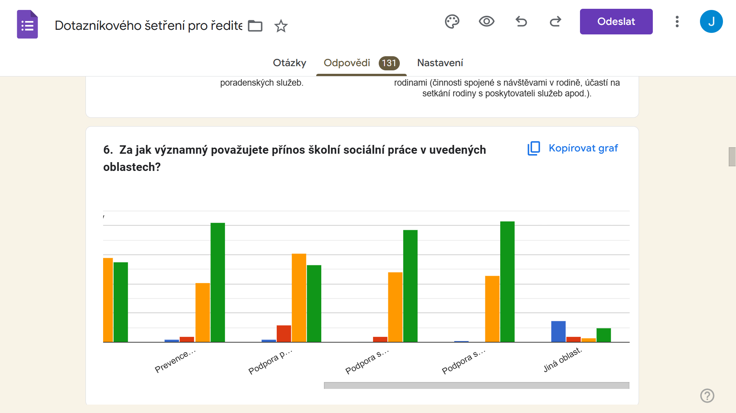
Přínos školní sociální práce
6. Podpora pozitivního školního klimatu
7.Podpora spolupráce mezi školou a rodinami žáků.
8.Podpora spolupráce mezi školou, OSPOD a sociálními a dalšími službami pro žáky a jejich rodiny.
9. Jiná oblast
Notes:
Milan

Slide 6
Pokud jste v otázce č. 6 označili jinou oblast, upřesněte jakou:
komunitní činnost školy, neformální akce, větší provázanost škola-žáci-rodiče
prevence syndromu vyhoření v ped. sboru - obrovská pomoc v této oblasti, pokud je soc. práce personálně zajištěna.
sociální pedagog v MŠ. Nedostatečná péče se dá identifikovat už v MŠ.
usnadnění práce třídním učitelům
prostředník i mezi učiteli
centralizace omlouvání absence
zajištění materiální podpory sociálně znevýhodněným žákům
podpora duševního zdraví zaměstnanců školy, zajištění bezpečného prostředí pro žáky a zaměstnance
Notes:
Milan

Slide 7
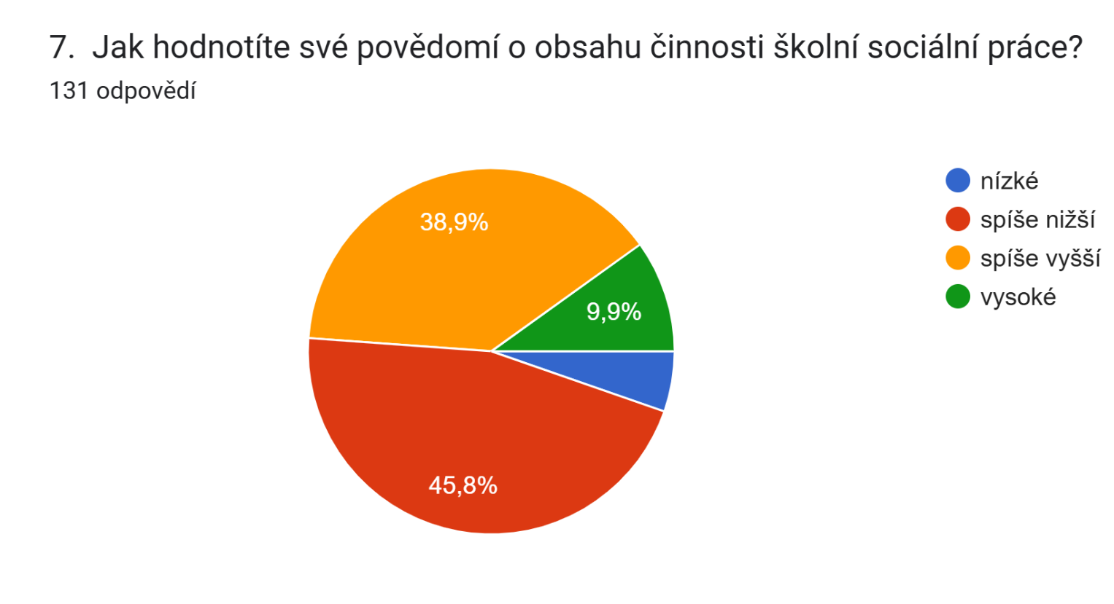
Povědomí o obsahu školní sociální práce
Notes:
Milan

Slide 8
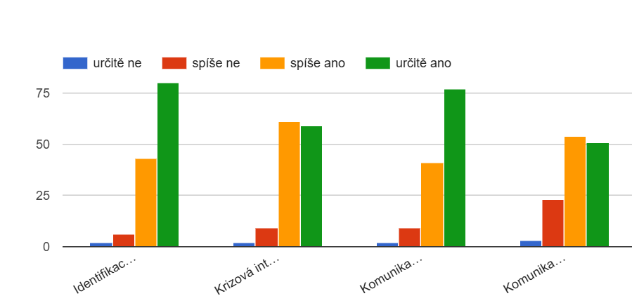
Jaké konkrétní činnosti by podle Vás měla školní sociální práce zahrnovat
Identifikace žáků ohrožených negativními jevy spojenými s rodinným (mimoškolním) prostředím.
Krizová intervence.
Komunikace s rodiči žáků s výchovnými problémy.
Komunikace s rodiči žáků se vzdělávacími problémy.
Notes:
Milan

Slide 9
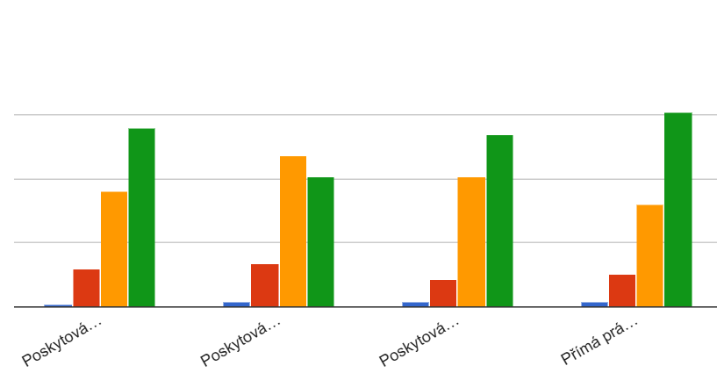

Jaké konkrétní činnosti by podle Vás měla školní sociální práce zahrnovat:
5. Poskytování sociálního
poradenství rodičům žáků.
6. Poskytování poradenství žákům.
7. Poskytování poradenství učitelům v souvislosti se vzděláváním žáků se soci-
álním znevýhodněním.
8. Přímá práce s rodinou při řešení počínajících problémů dopadajících na vzdělávání žáka (identifikace potřeb dítěte a rodiny, organizace případového setkání, zapojení služeb a odborníků, koordinace a vyhodnocení podpory).
Notes:
Milan

Slide 10
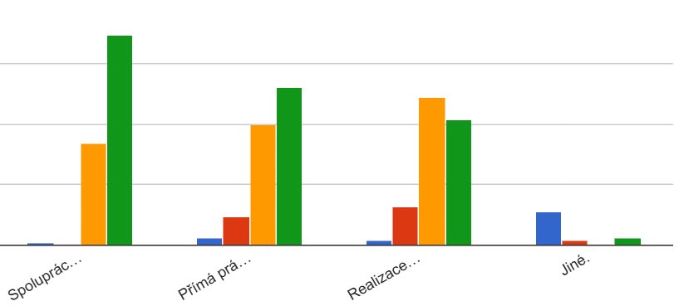
Jaké konkrétní činnosti by podle Vás měla školní sociální práce zahrnovat
9.Spolupráce s rodinou a poskytovateli sociálních služeb, OSPOD, Policií ČR při řešení závažných případů ohrožení žáků.
10.Přímá práce s žákem (zaměřená např. na nácvik sociálních dovedností) mimo vyučování.
11. Realizace programů s žáky zaměřených na prevenci rizikového chování.
12. Jiné.
Notes:
Milan

Slide 11
Pokud jste v otázce č. 8 označili: spíše ano nebo určitě ano, napište jaké.
Podpora kariérového poradenství u žáků ze soc. znev. rodin - zejména práce se zák. zástupci.
Prevence záškoláctví - včasná intervence.
Pravidelné setkávání s rodiči i žáky (triáda)
Besedy s odborníky pro rodiče a žáky, úzká spolupráce s OSPOD, pedagogicko-psychologickými poradnami, neziskovými organizacemi, krizovými centry, policií ....
Notes:
Milan

Slide 12
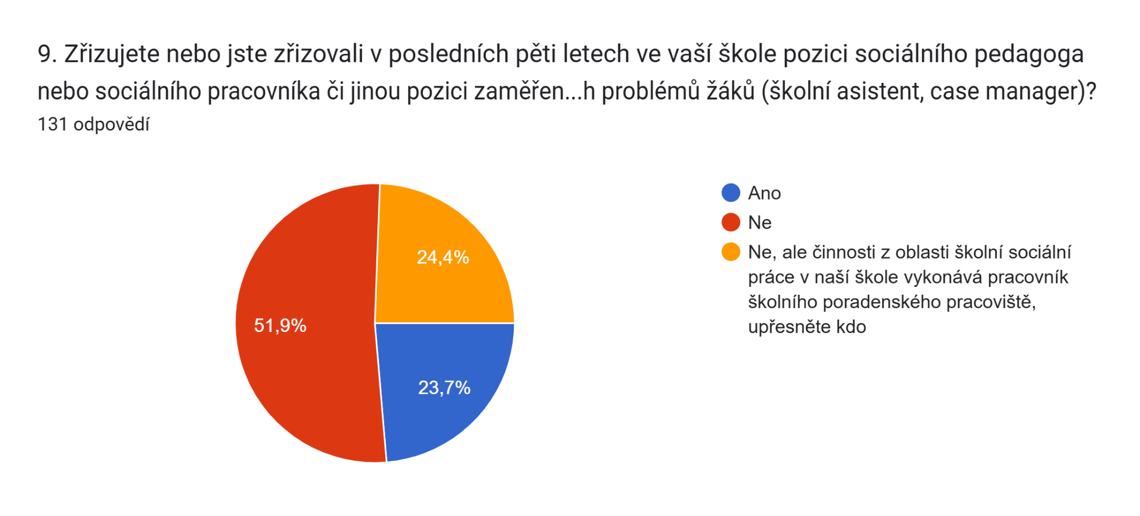
Zkušenost s pozicí zaměřenou na školní sociální práci
uvádění pracovníci ŠPP - výchovný poradce,
metodik prevence, speciální pedagog, školní psycholog
Notes:
Milan

Slide 13
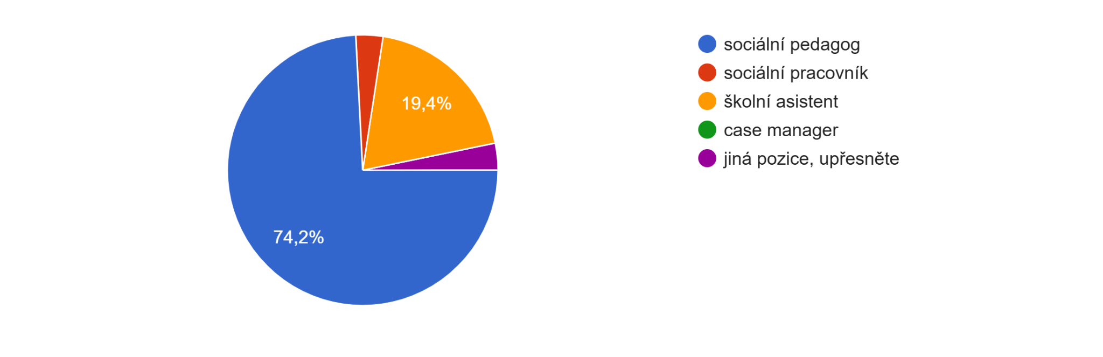
Kdo tuto pozici zastával
jiná pozice - ukrajinský asistent
Notes:
Milan

Slide 14
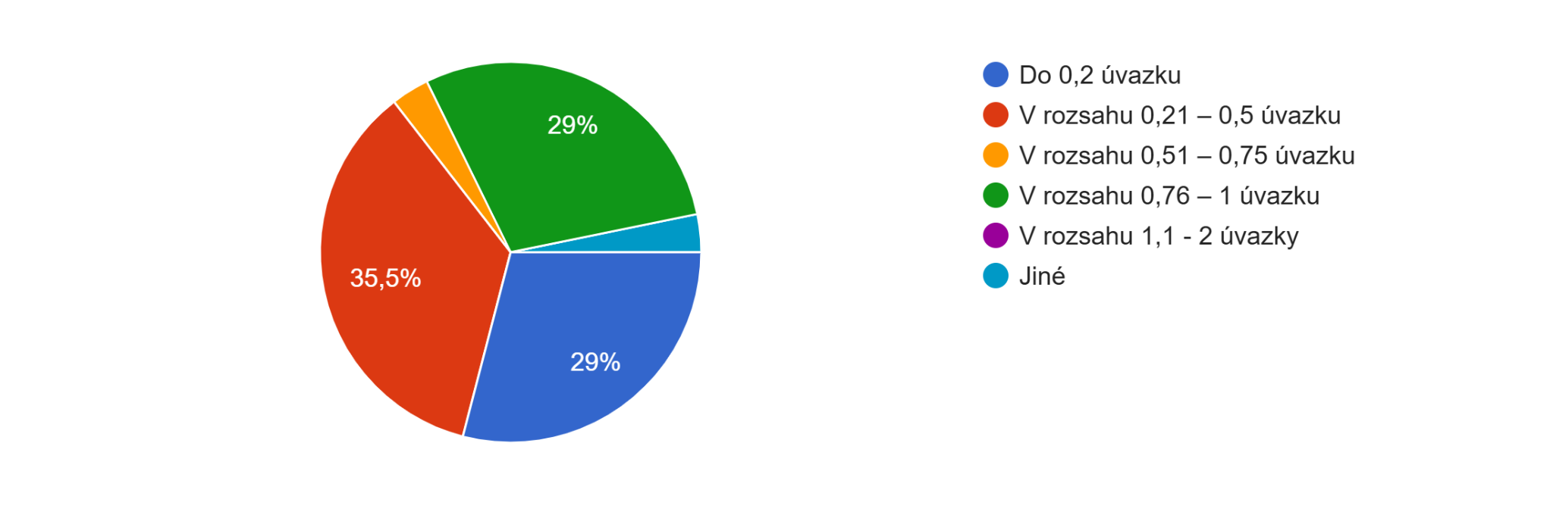
Výše úvazku pozice
Notes:
Milan

Slide 15
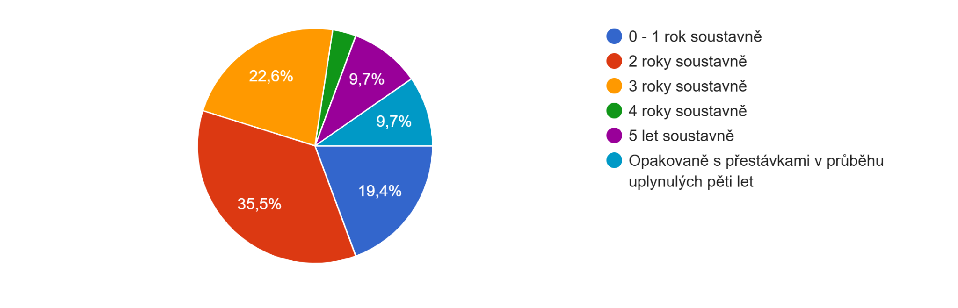
Doba působení
Notes:
Milan

Slide 16
Na jaké jiné překážky než finanční nebo personální kapacity jste při zavádění pozice zaměřené na školní sociální práci narazili?
Nejčastější odpovědi:
počáteční nedůvěra pedagogů
nevyjasněnost kompetencí
počáteční nedůvěra ze strany rodin
skutečnost, že je sociální pedagog nepedagogický pracovník
zajištění kvalifikované osoby
Notes:
Milan

Slide 17
Co se díky působení tohoto pracovníka ve vaší škole konkrétně podařilo?
odbřemenění pedagogů v sociální oblasti
zlepšení spolupráce soc. znev. rodin se školou, pomoc zejména třídním učitelům.
vyřešit nebo preventivně předejít potížím žáků (absence, selhávání)
zajistit větší plynulost některých procesů
snížily se absence (neomluvené i nadměrně omlouvané)
zlepšení koordinace spolupráce s externími organizacemi, pomoc při administraci problémových případů
diferencovat práci jednotlivých členů ŠPP, navázat efektivnější spolupráci s rodinami, státními institucemi i neziskovými organizacemi
zlepšit klima školy
Notes:
Milan

Slide 18
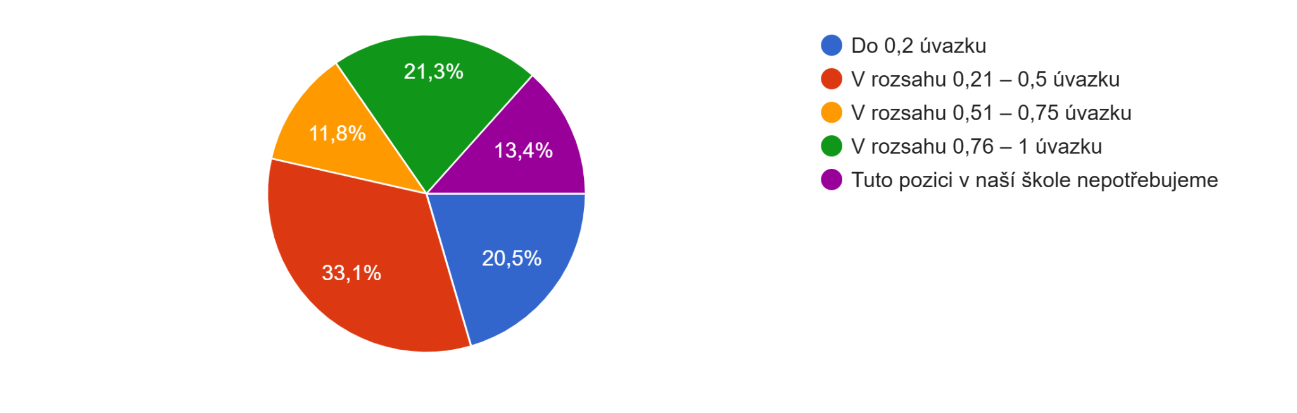
Jakou výši úvazku pozice vykonávající škol. sociální práci byste využili
Notes:
Milan

Slide 19
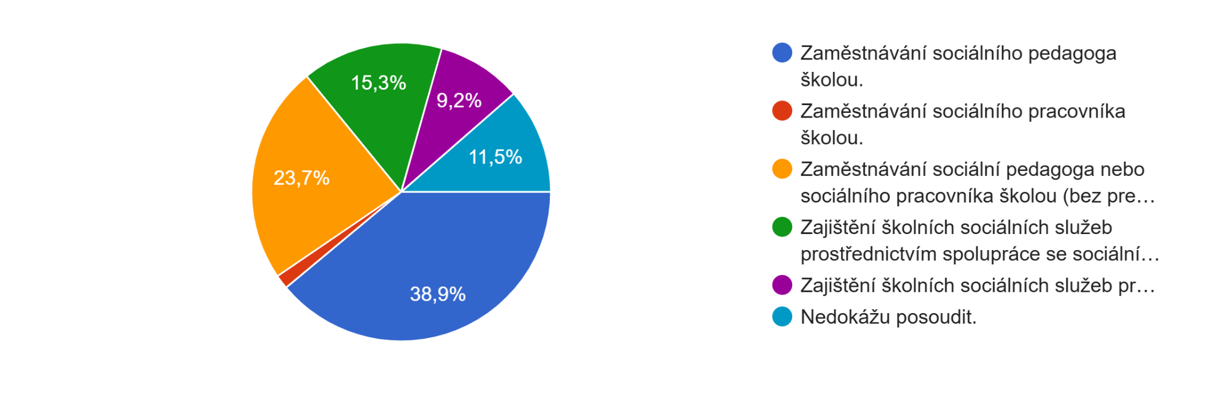
Preference pozice zajišťující školní sociální práci
Notes:
Oranžová . zaměstnávání sociálního pedagoga nebo sociálního pedagoga školou bez preference konkrétní pozice
Zelená: zajištění škol. sociálních služeb prostřednictvím spolupráce se sociální službou
Fialová: zajištění škol. sociálních služeb prostředncitvím spolupráce se sociálním pracovníkem z obecního úřadu

Slide 20
Mgr. Luboš Zajíc
Děkuji za pozornost
asociacezs.cz
partnerstvi2030.cz

